Slide 1

Государственное учреждение образования
«Гимназия №2 г. Солигорска»
Людмила Антоновна Ларчик
Учитель истории и обществоведения высшей квалификационной категории
Урок Всемирной истории Нового времени в 7 классе
Тема урока : «Колонизация Северной Америки»

Slide 2
Домашнее задание:
§ 18,
выполнить урок 23 в ЭТ

Slide 3

Вспомните!
Когда, как и кем была открыта Америка?
Какие страны первыми начали освоение
новых земель?
3. Каковы были причины активной колонизации
Америки Испанией и Португалией?
4. Какими методами пользовались европейцы
для покорения новых территорий?
5. Что означает термин колонизация?

Slide 4
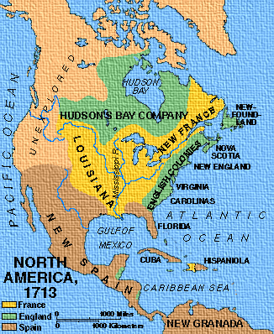
Колонизация
Северной
Америки

Slide 5

Проблемное задание!
Какое государство
активизируется
в освоении американского
континента в XVIIв.
и почему?

Slide 6
Причины активизации Англии в освоении американского континента.
Разорение крестьян в результате «огораживания»;
Гонения на пуритан;
Высылка преступников, приговорённых к труду;
Зарождение капиталистических отношений;
Появление класса буржуазии;
Поиск дешёвых источников сырья и выгодных рынков сбыта;

Slide 7
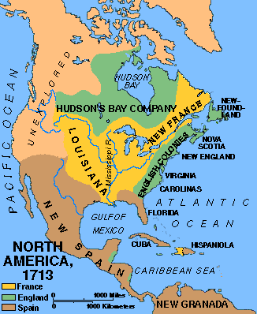
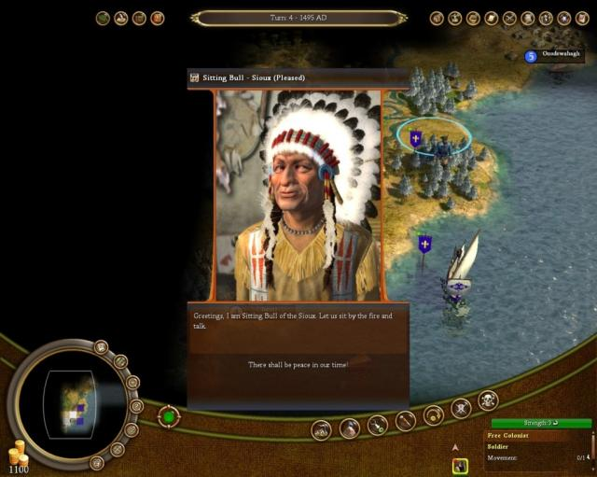
1607г.- основание англичанами
г. Джеймстаун, положившего начало
колонии Виргиния.

Slide 8

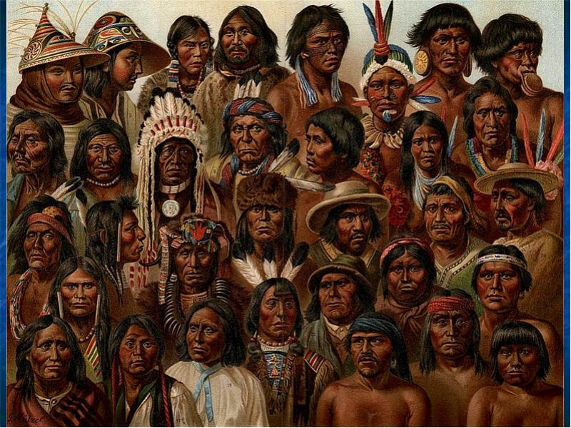
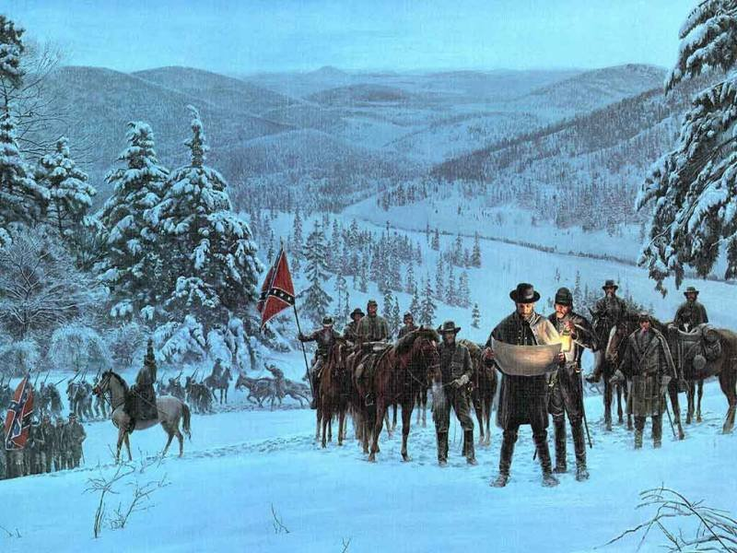
Познавательное задание!
Как изменилась жизнь
коренного населения
с началом колонизации?

Slide 9

Судьба индейцев.
Индейцы умирали от болезней (оспа, корь и др.), неизвестных до той поры в Америке.
Их убивали в сражениях, а оставшихся в живых изгоняли с их земель.
Почему?
1. За каждого убитого индейца в колониях выплачивалось от 50 до 100 фунтов стерлингов.
2. Колонисты считали индейцев «дикими животными и неразумными существами», которых не грех убивать
Результат:
К началу XX в. большинство индейцев Северной Америки были истреблены.

Slide 10
Как управлялись колонии?
Система управления
Верховный правитель
Английский король
Губернаторы колоний
Население-
подданные британской империи

Slide 11
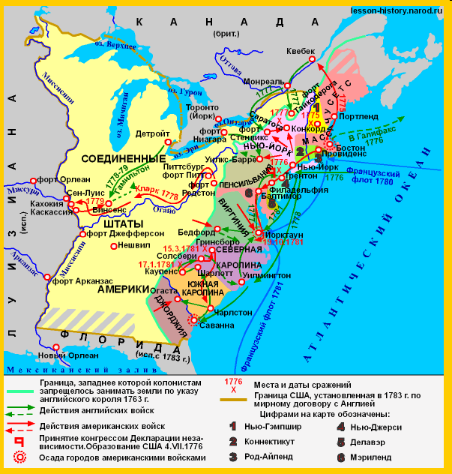
Чем
объясняется
активизация
европейцев
в освоении
Америки?

Slide 12
Причины активизации
Европейских государств в освоении Америки
Выяснилось, что жизнь в колониях может принести благополучие и даже обогащение;
Религиозная свобода привлекала приверженцев разных конфессий;
Начало перехода к капиталистическим отношениям и поиск источников накопления капитала;
Политическая эмиграция;

Slide 13
Проблемное задание!
Сравните развитие
Севера и Юга
и объясните причины
различия их по уровню
развития.
Стр.121-122.

Slide 14
Юг | Север
Плантационное хозяйство (хлопок, табак, сахарный тростник) | Развитие капиталистических отношений
Отказ индейцев от работы на европейцев | Развитие промышленности
Истребление местного населения | Создание фермерских хозяйств
Завоз чернокожих рабов из Африки | Свободный труд
Плантационное рабство | Промышленная революция

Slide 15
Познавательное
задание!
Каковы особенности
развития культуры
Америки?

Slide 16

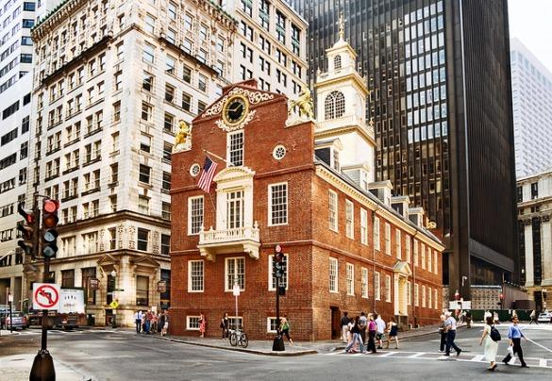
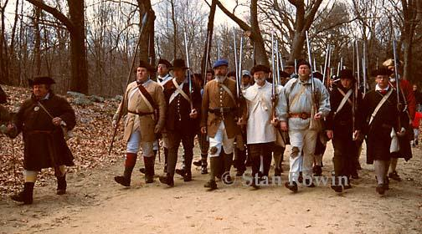
Особенности развития культуры
Большое значение придаётся образованию (начальные школы, колледжи, частное воспитание, обучение за границей);
Всеобщая грамотность мужского населения;
Существование крупнейших культурных центров: Бостон, Филадельфия, Нью-Йорк;
4. Распространение идей Просвещения;

Slide 17
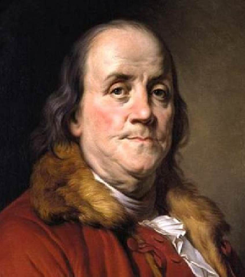
Познавательное
задание!
Какую роль в развитии американской науки сыграл Бенджамин Франклин?
https://youtu.be/Vj1mktUcBVk

